Slide 1
Architecture des ordinateurs
Arch1
Nombre de Crédits: 5
Volumes horaires :
45 h de Cours assuré par : Mrs Anane, Dahamni
30 h de TD assuré par :Mmes Cherid, Charabi, Haichour, Mr Anane

Slide 2
Objectifs du cours
Culture:
Comprendre le fonctionnement des ordinateurs.
Technique :
Etudier la représentation des données;
Etudier l'organisation interne des machines.
Informatique:
Comprendre l'exécution des programmes;
Programmer en langage machine (d'assemblage).

Slide 3
Programme
1. Eléments de base (Numération, Algèbre de Boole);
2. Logique Combinatoire et Séquentielle (Circuits Combinatoire et Séquentiels , Circuits Mémoire);
3. Principaux éléments d’un ordinateur;
4. Etude d’une machine pédagogique.

Slide 4

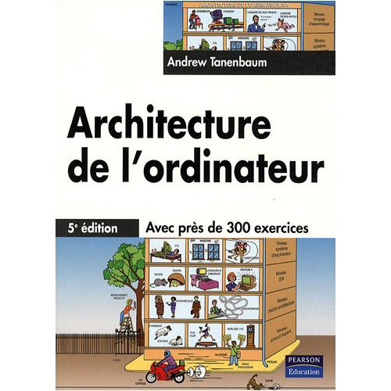
Principales ressources
Architecture et technologie des ordinateurs, Paolo Zanella & Yves Ligier, Dunod, 3eme edition, 1998.
Architecture de l'ordinateur,
Andrew Tanenbaum, Pearson, 5eme edition, 2009.

Slide 5
A. Introduction / Historique
Informatique
Science du traitement automatique de l'information.
Système informatique
Ensemble des moyens logiciels & matériels nécessaires pour satisfaire les besoins informatiques des utilisateurs.
L'ordinateur est né du besoin de calculer toujours:
plus complexe
plus vite
Automatiser le calcul

Slide 6
A. Introduction / Historique
Un peu d'histoire...
XVIIe siècle et avant : les principes fondateurs machines
XIXe siècle : Naissance des calculateurs
XXe siècle : Théorie de l'information + machine universelle

Slide 7
A. Introduction / Historique
Les fondements:
John Neper (1614) : Théorie de logarithmes permettant de transformer des multiplications en additions.
Blaise Pascal (1642) : Première machine a calculer, la Pascaline permettant l’addition et la soustraction des nombres de six chiffres tout en prenant en compte les retenues.
Gottfried Leibniz (1673), mathématicien de génie
A ajouté à la Pascaline l'automatisation de l'exécution répétitive d'additions et de soustractions. La première machine à calculer autorisant ainsi les 4 opérations arithmétiques de base.
A Introduit le système binaire basé sur les deux chiffres 0 et 1 et a montré ainsi la puissance et la simplicité de l'arithmétique binaire. Système utilisé par les ordinateurs actuels.
George Boole (1854) : Système de logique symbolique
Algèbre de Boole : Avec des fonctions logiques de base décrivant le fonctionnement d'un système.

Slide 8
A. Introduction / Historique

Slide 9
A. Introduction / Historique
Naissance de l'ordinateur
Claude Shannon (1948) : Tous calcul peut être réalisé avec les 3 opérations logiques de base ET, OU, NON.
Alan Turing : Invente les concepts de programmation et de programme.
John Von Neumann (1945) : Idée clé : Enregistrer le programme en mémoire: Architecture de l'ordinateur moderne : l'architecture de Von Neumann.

Slide 10
A. Introduction / Historique
Principes de l'ordinateur selon Von Neumann
Machine universelle contrôlée par programme;
Instructions du programme codées sous forme numérique binaire et enregistrées en mémoire;
Instructions exécutées normalement en séquence mais pouvant être modifiées par le programme lui-même;
Existence d'instructions permettant les ruptures de séquences.

Slide 11
A. Introduction/ Historique
Composants classiques d'un ordinateur
la mémoire centrale qui contient les données et les programmes à exécuter;
l'unité centrale de traitement qui exécute les programmes chargés en mémoire;
les unités d'entrée/sortie qui permettent le lien et l'échange d'informations;
Et enfin les périphériques (clavier, écran, souris, imprimante, etc...).

Slide 12
A. Introduction / Historique
Naissance de l'industrie informatique
1950 : 1ere génération d’ordinateurs basés sur : Tubes à vides;
1960 : 2eme gén : Transistors, Bus unique pour interconnecter les différents composants;
1970 : 3eme gén : Circuits intégrés, Multiprogrammation (plusieurs programmes en mémoire);
1980 : 4eme gén : Puces avec des millions de transistors (Very-large-scale integration (VLSI), Parallèlisme avec multiplication des unités périphériques (stockage, écran, imprimante, etc...).

Slide 13
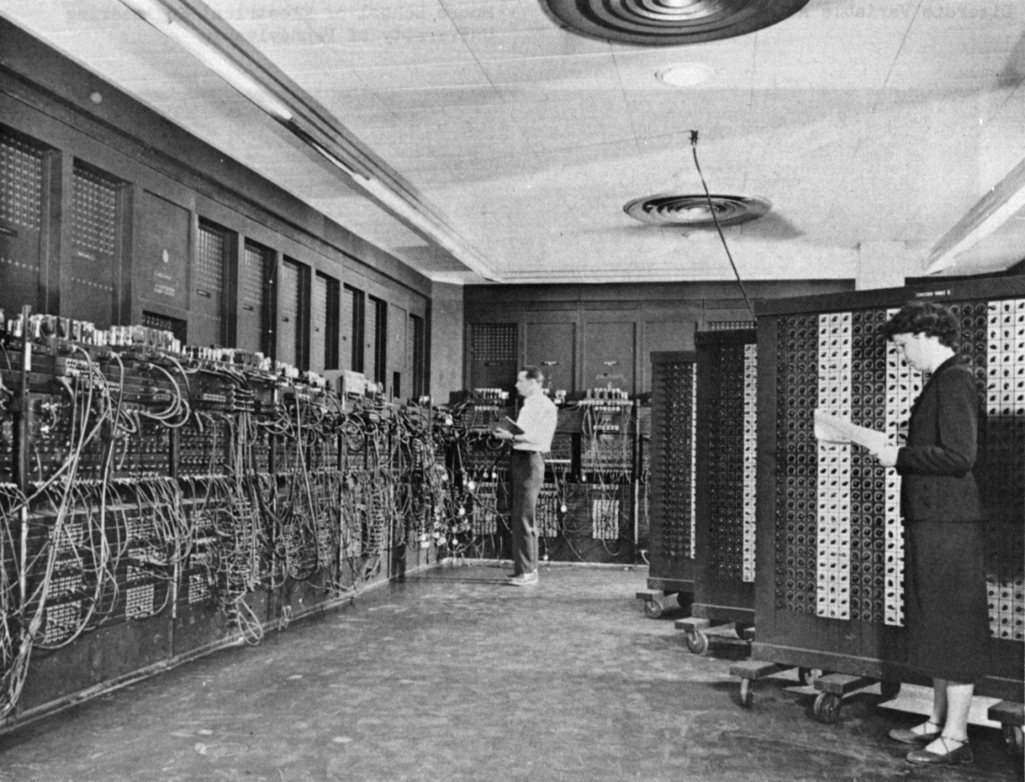
A. Introduction / Historique
L’ENIAC : Technologie des tubes à vide (18000)…
En forme de U avec de 6 m de largeur et 12 de longueur, pèse 30 tonnes, et exécute la multiplication de nombres de 10 chiffres en 3ms.

Slide 14
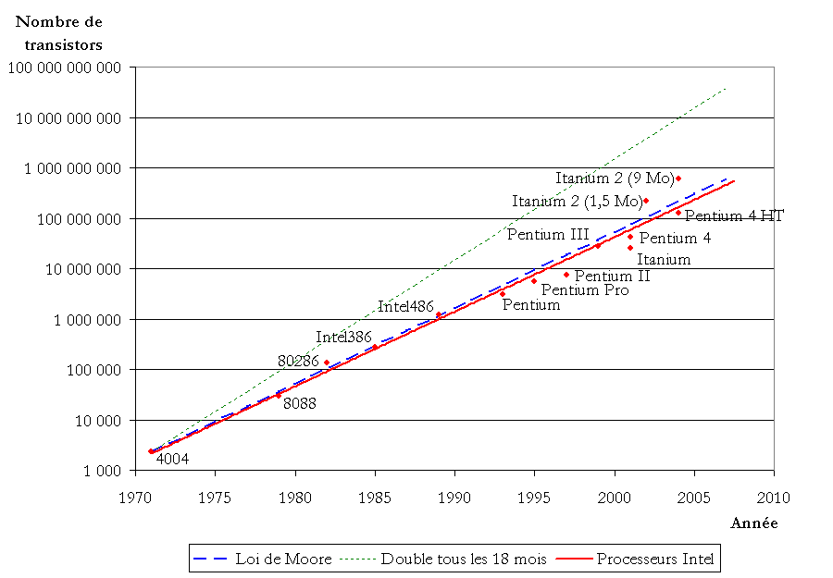
A. Introduction / Historique
La Loi de Moore a été exprimée en 1965 par Gordon Moore, ingénieur l’un des trois fondateurs d'Intel.
Le nombre de transistors double tous les ans à coût constant depuis 1959

Slide 15
B. Représentation des informations
Différents types d'informations
Un ordinateur manipule des données d’où le besoin de coder et représenter ces données, lesquelles pouvant être:
Instructions
Données :
Nombres (entiers, flottants)
Textes
Images
Vidéos
Sons; etc.
Toujours représentées sous forme binaire (0 ou 1).

Slide 16
B. Représentation des informations
Définitions:
Codage:
«est la fonction établissant une correspondance entre la représentation externe de l'information avec l’information interne»
Exemples: Le caractère A, et le nombre 36 ont pour
représentation interne la suite de bits 01000001 , 100100.

Slide 17
B. Représentation des informations
b) Système de numération
Il décrit la façon avec laquelle les nombres sont représentés:
Il est défini par:
- Un alphabet (ensemble de symboles ou chiffres);
- Des règles d’écriture des nombres: Juxtaposition de symboles.
Soit un système à base b:
A= {a₀, a₁, a₂, … a_{b-1}} avec 0 ≤ a_{i} < b
N = a_{n-1}a_{n-2} … a₂ a₁ a₀ où l’indice correspond au poids du chiffre.

Slide 18
B. Représentation des informations
c) Exemples de systèmes de numération:
Système Romain:
Symbole romain I V X L C D M
Equivalent décimal 1 5 10 50 100 500 1000
Règles:
Lorsqu'un symbole est placé à la droite d’un symbole plus grand que lui ou égal, sa valeur s’ajoute. E.g. CCLXXXVI = 286
Lorsqu'un symbole est placé à la gauche d’un symbole plus grand que lui, on retranche sa valeur. E.g. CCXLVII = 247
On ne place jamais 4 symboles identiques de suite. 9 s’écrit IX et VIIII.
Remarque: Le système est inadapté au calcul.

Slide 19
B. Représentation des informations
Systèmes positionnels:
Il est basé sur la position du chiffre, lequel possède un poids.
Système décimal (base 10): Soit N=1221 ; Pour un même chiffre aux positions différentes , correspond des poids différents.
Système binaire:
Dans un système de numération utilisant la base 2, toutes les
informations sont codées avec des 0 et des 1.
1 bit : 2¹ possibilités = 0, 1
2 bits : 2² possibilités = 00, 01, 10, 11
3 bits : 2³ possibilités = 000, 001, 010, 011, 100, 101, 110, 111
n bits : 2^{n} possibilités
Un mot = un ensemble de bits avec un poids chacun 2^{n}, 2^{n-1}, 2^{n-2},…, 2¹, 2⁰.

Slide 20
B. Représentation des informations
d) Avantages du système binaire:
Facile à réaliser techniquement. En électronique les 2 états correspondent à l'existence ou non d'une tension (+5V= 1 et 0V= 0);
Opérations fondamentales faciles à effectuer (circuits logiques);
Arithmétique binaire peut être réalisée à partir de la logique symbolique.

Slide 21
B. Représentation des informations
2. Systèmes utilisés:
Système décimal
A= {a₀ , a_{1,} a_{2,} … a₉} avec 0 ≤ a_{i} < 10 {0,1,2,3,4,5,6,7,8,9}
Système octal
A= {a₀ , a_{1,} a_{2,} … a₇} avec 0 ≤ a_{i} < 8 {0,1,2,3,4,5,6,7}
Système hexadécimal
A= {a₀, …, a₉, A, B, C, D, E, F} avec 0 ≤ a_{i} < 16 {0,1,2,3,4,5,6,7,8,9,A,B,C,D,E,F}

Slide 22
B. Représentation des informations
3. Codage des données:
On distingue 2 types de données:
non numériques: Leur codage est simple car aucune opération arithmétique, ou logique, ne sera appliquée sur ces données, une table de correspondance suffit);
Numériques: Leur codage est complexe mais il facilite la mise en place de circuits réalisant les opérations arithmétiques).

Slide 23
B. Représentation des informations
Données non numériques:
Afin de faciliter les échanges entre machines, des codages binaires normalisés ont été établis (EBCDIC, ASCII, Unicode, etc…);
Leur taille possède un nombre variables de bits, 6, 7, 8, 16, 32, 64;
De plus, certains bits sont réservés au "contrôle" ou à la "correction" des autres (exemple : la parité).

Slide 24
B. Représentation des informations
b) Données numériques:
Nombres entiers positifs ou nuls. Exp: 0 ; 1 ; 315
Nombres entiers négatifs. Exp: -1 ; -1255
Nombres fractionnaires. Exp: 3,1415 ; - 0,5
Les opérations arithmétiques (+, -, *, /) sont effectuées en arithmétique binaire.

Slide 25
B. Représentation des informations
4. Entiers positifs ou nuls:
Tout nombre entier positif (de n chiffres a_{i}) peut être représenté, en base b, par l’expression polynomiale suivante:
X = a_{n-1}* b^{n-1} + a_{n-2}* b^{n-2} + … + a₁ * b¹ + a₀* b⁰
Exp: 335 en base 10
335 = 3 * 10² + 3 * 10¹ + 5 * 10⁰ => 335
335 en base 2
335 = 1*2⁸ + 0*2⁷ + 1*2⁶ +0*2⁵ + 0*2⁴ + 1*2³ + 1*2² + 1*2¹ + 1*2⁰ => 101001111

Slide 26
B. Représentation des informations
335 en base 2
335 = 1*2⁸ + 0*2⁷ + 1*2⁶ +0*2⁵ + 0*2⁴ + 1*2³ + 1*2² + 1*2¹ + 1*2⁰ => 101001111
 | 2⁸ ⁼ ²⁵⁶ | 2⁷ ⁼ ¹²⁸ | 2⁶ ⁼ ⁶⁴ | 2⁵ ⁼ ³² | 2⁴ ⁼ ¹⁶ | 2³ ⁼ ⁸ | 2² ⁼ ⁴ | 2¹ ⁼ ² | 2⁰ ⁼ ¹
335 = | 256 |  | + 64 |  |  | + 8 | + 4 | + 2 | + 1
 | 1×2⁸ | +0×2⁷ | +1×2⁵ | +0×2⁵ | +0×2⁴ | +1×2³ | +1×2² | +1×2¹ | +1×2⁰
2⁹ = 512 ˃ 335

Slide 27
B. Représentation des informations
Conversions:
C’est l’opération qui permet de passer de la représentation d’un nombre exprimé dans une base b1, à la représentation du même nombre exprimé dans une autre base b2.
On distingue 2 types de conversion:
Conversion directe : (par regroupement ou décomposition)
Binaire vers Octal (1) ou Hexadécimal (2);
Octal (3) ou Hexadécimal (4) vers le Binaire.
Conversion indirecte: (divisions successives, polynomiale)
Binaire vers Décimal (5).
Décimal vers le Binaire (6) ;

Slide 28
B. Représentation des informations
Conv.1 (regroupement): binaire → octal (base 8, soit 2³)
Consiste à découper le nombre à convertir en blocs de 3 chiffres
Exp: 1010011101₂
001 010 011 101
1 2 3 5 = 1235₈
Conv. 2 (regroupement): binaire →hexadec (base 16, soit 2⁴)
Consiste à découper le nombre à convertir en blocs de 4 chiffres
Exp: 1010011101₂
0010 1001 1101
2 9 D = 29D₁₆

Slide 29
B. Représentation des informations
Conv. 3(Décomposition): octal (base 8, soit 2³) → binaire
Consiste à décomposer chaque chiffre octal en 3 bits
Exp: 3672₈
011 110 111 010₂
Conv. 4(Décomposition): hexadec (base 16, soit 2⁴) → binaire
Consiste à décomposer chaque chiffre hexadécimal en 4 bits
Exp: A48₁₆
1010 0100 1000₂

Slide 30
B. Représentation des informations
Conv. 5 (indirecte) méthode polynomiale binaire →décimal:
Additionner les puissances de 2 correspondants aux bits de valeur 1.
101001111=1*2⁸ + 0*2⁷ + 1*2⁶ + 0*2⁵ + 0*2⁴ + 1*2³ + 1*2² + 1*2¹+1*2⁰ = 256 + 64 + 8 + 4 + 2 + 1 = 335
Attention au poids !
bit de poids faible : le bit ayant la moindre valeur (i.e., celui de droite);
bit de poids fort: le bit ayant la plus grande valeur (i.e., celui de gauche).

Slide 31
B. Représentation des informations
Conversion 6 (divisions successives): décimal → binaire
Quotient
335 / 2 reste 1
= 167 / 2 reste 1
= 83 / 2 reste 1
= 41 / 2 reste 1
= 20 / 2 reste 0
= 10 / 2 reste 0
= 5 / 2 reste 1
= 2 / 2 reste 0
= 1 / 2 reste 1
335 = 1 0 1 0 0 1 1 1 1
(Dernière opération) poids Fort poids faible (1ere opération)

Slide 32
B. Représentation des informations
Correspondance entre les systèmes les plus utilisés:
Décimal Octal Binaire Hexadécimal
0 0 0 0
1 1 1 1
2 2 10 2
3 3 11 3
4 4 100 4
5 5 101 5
6 6 110 6
7 7 111 7
8 10 1000 8
9 11 1001 9
10 12 1010 A
11 13 1011 B
12 14 1100 C
13 15 1101 D
14 16 1110 E
15 17 1111 F

Slide 33
B. Représentation des informations
Exercice 1: Compléter le tableau
Décimal | Binaire | Octal | Hexadécimal
1 | 000000001 | 001 | 001
27
 | 111001010
 |  | 165
 |  |  | 085

Slide 34
B. Représentation des informations
Exercice 1: Compléter le tableau
Décimal | Binaire | Octal | Hexadécimal
1 | 000000001 | 001 | 001
27 | 000011011 | 033 | 01B
458 | 111001010 | 712 | 1CA
117 | 001110101 | 165 | 075
133 | 010000101 | 205 | 085

Slide 35
B. Représentation des informations
Opérations arithmétiques en binaire (base 2):
Addition Multiplication
1 1 0 0 a 1 1 0 0 a
+ 1 0 1 0 b × 1 0 1 0 b
= 1 0 1 1 0 (a+b) 0 0 0 0
1 1 0 0 .
0 0 0 0 . .
retenue 1 1 0 0 . . .
0 1 1 1 1 0 0 0 (a×b)
8 bits
4 bits

Slide 36
B. Représentation des informations
Remarque
L'entier maximal pouvant être codé dépendra du nombre de bits que l'on réserve pour coder un nombre.
En général les entiers sont codés sur un mot:
Exp: Pour un ordinateur 32 bits (un nombre est codé sur 32 bits)
La valeur maximale est: (2³² – 1) = 4 294 967 295.
Dépassement de capacité
Lorsque par exemple le résultat d'une opération sur des nombres produit un nombre plus grand que la taille du mot prévu pour le représenter (Exp: bit de retenue).

Slide 37
B. Représentation des informations
Exercice 2: Changement de base
a) On se donne le nombre 32745 en base 8.
Comment s’écrit-il en base 16 ?
Indication : passer par l’intermédiaire de la base 2.
011 010 111 100 101 = 0011 0101 1110 0101 Soit 35E5 en base 16.
b) Un nombre s’écrit 1EB en base 16. Comment s’écrit-il en base 8 ?
c) On considère ces opérations écrites en base 10 :
61 + 44 = ? , 61 + 72 = ? , 99 + 35 = ? , 18 × 17 = ?
On dispose d’une machine travaillant sur des nombres binaires de longueur 8 (8 bits). Faire l’opération manuellement, et donner les
résultats obtenus en binaire.

Slide 38
B. Représentation des informations
5. Codage des entiers négatifs:
Plusieurs façons de représenter un nombre négatif :
Valeur absolue signée (S + VA);
Complément à 1 (ou C restreint); C à 1
Complément à 2 (ou C vrai). C à 2

Slide 39
B. Représentation des informations
Représentation S + VA:
Les nombres sont codés comme des entiers positifs avec le sacrifice du bit de poids fort pour coder le signe :
Bit de poids (n – 1) pour le signe (signe + = 0 , signe - = 1)
Bits (n – 2, … 0) pour la valeur absolue
Exp: + 6 = 0110 - 6 = 1110 (sur 4 bits)
Avantage
Symétrie : autant de négatifs que de positifs.
Inconvénients
2 représentations du 0 : 00000000 et 10000000 (sur 8 bits);
Le bit de signe doit être traité de façon particulière.
=> opérations arithmétiques non aisées

Slide 40
B. Représentation des informations
b) Complément à 1 (CR): C à 1)
Les nombres positifs sont codés comme précédemment, les négatifs sont obtenus en remplaçant tous les bits à 1 par 0 et vice-versa.
Bit n-1 pour le signe (signe + = 0 , signe - = 1)
Bits n – 2 … 0 pour les positifs et leurs compléments
Exp: + 6 = 0110 - 6 = 1001 (sur 4 bits)
Avantages
Symétrie : autant de négatifs que de positifs;
Une soustraction se réduit à l'addition de son complément.
Inconvénients
2 représentations du 0 : 00000000 et 11111111 (sur 8 bits);
Le bit de retenue est à reporter lors de l'addition.

Slide 41
B. Représentation des informations
Complément à 2 (CV): C à 2
On ajoute 1 au complément à 1, soit CV = CR + 1
+ 6 = 0110 - 6 = 1001 + 1 = 1010 (sur 4 bits)
Avantages
Une seule représentation du zéro;
La soustraction se réduit à l'addition de son complément;
Pas de report du bit de retenue pour l'addition.
Inconvénient
Dissymétrie : plus de négatifs que de positifs.

Slide 42
B. Représentation des informations
Exemple : soustraction de nombres sur 4 bits
Décimal S+VA C à 1 C à 2
+7 0111 0111 0111
-6 + 1110 + 1001 + 1010
+1 ?101 10000 10001
+ 1
0001 0001
(a) (b) (c)

Slide 43
B. Représentation des informations
(a) est la plus facile à lire, par contre l’opération est précédée par le traitement du bit de signe;
(b) on effectue l'addition du complément, y compris le bit de signe, avec report de la retenue ;
(c) on effectue une addition, y compris le bit de signe, mais sans report de la retenue.

Slide 44
B. Représentation des informations
Intervalle de représentation des entiers N (sur n bits) :
S + VA : - ( 2^{n-1}–1) ≤ N ≤ + (2^{n-1} – 1)
C à 1 (CR): - (2^{n-1} – 1) ≤ N ≤ + (2^{n-1} – 1)
C à 2 (CV): -2^{n-1} ≤ N ≤ + (2^{n-1} – 1)

Slide 45
B. Représentation des informations
Opérations arithmétiques avec les nombres signés en complément à 2 (1/4)
Addition
Quatre cas sont possibles :
1. Les deux nombres sont positifs : addition binaire classique.
2. La valeur absolue du nombre positif est plus grande que celle du nombre négatif :
Addition binaire classique et on 'oublie' la dernière retenue (à gauche).
La somme est positive.
3. La valeur absolue du nombre négatif est plus grande que celle du nombre positif :
Addition binaire classique, la somme est négative et représentée
directement dans le système complément a 2.
4. Les deux nombres sont négatifs :
Addition binaire classique et on ‘ oublie ‘ la dernière retenue (à gauche) la plus à gauche. La somme est négative.

Slide 46
B. Représentation des informations
Exemples : Nombres sont représentés sur 5 bits
Cas 1 : +7 + 5: (00111) + (00101) = ( 01100) soit +12
Cas 2 : +7 + (-5): (00111) + (11011) = 1 ( 00010) soit +2
Cas 3 : -7 + 5: (11001) + (00101) = (11110) soit -2
Cas 4 : -7 + (-5) : (11001) + (11011) = 1 (10100) soit -12

Slide 47
B. Représentation des informations
Opérations arithmétiques avec les nombres signés en complément à 2 (2/4)
Soustraction
La soustraction est considérée comme un cas particulier de l'addition :
A - B = A + (-B) - A - B = (-A) + (-B)
A - B = A + CV(B) - A - B = CV(A) + CV(B)
On prend donc le système complément à deux pour représenter les nombres négatifs, et on effectue une addition.

Slide 48
B. Représentation des informations
Opérations arithmétiques avec les nombres signés en complément à 2 (3/4)
Multiplication
Les deux nombres doivent être représentés dans une forme sans complément (i.e., valeur absolue). On effectue la multiplication et on décide du signe du résultat :
Nombres sont de même signe : le résultat est positif.
Nombres sont de signe différent : le résultat est négatif, on le représente avec son complément à 2.

Slide 49
B. Représentation des informations
Opérations arithmétiques avec les nombres signés en complément à 2 (4/4)
d) Division
Les deux nombres doivent être représentés dans une forme sans complément (i.e., valeur absolue).
1. Déterminer si le dividende et le diviseur sont de même signe ou de signes différents. Ceci va déterminer le signe du quotient ; Initialiser le quotient 0 zéro.
2. Soustraire le diviseur du dividende en utilisant l'addition avec complément à deux pour obtenir le premier reste partiel ; Incrémenter le quotient de 1. Si le reste partiel est positif aller a l‘étape trois. Si le reste partiel est zéro ou négatif la division est terminée.
3. Soustraire le diviseur du reste partiel et incrémenter le quotient de 1.
Si le résultat est positif, répéter l'opération pour le reste partiel trouvé.
Si le résultat est zéro ou négatif la division est terminée.

Slide 50
B. Représentation des informations
6. Codage des nombres réels: (Nombres fractionnaires)
Représentation de la virgule :
virgule fixe : Nombre fixe de chiffres après la virgule ;
Les bits à gauche (respectivement à droite) de la virgule représentent la partie entière (respectivement la partie décimale "binaire") du nombre et correspondent à des puissances de 2 (respectivement l'inverse des puissances de 2).
virgule flottante : La position de la virgule n'est pas fixe. Ces
nombres sont des approximations de nombres réels.

Slide 51
B. Représentation des informations
Représentation en virgule fixe:
[ partie entière , partie décimale]
N = a_{n-1} a_{n-2} … a₁ a₀ , a₋₁ a₋₂ … a_{-p}
a_{n-1} représente le bit de plus fort poids
a_{-p} représente le bit de plus faible poids
n nombre de chiffres de la partie entière
p nombre de chiffres de la partie fractionnaire

Slide 52
B. Représentation des informations
Représentation en virgule flottante:
La représentation d'un nombre flottant est un produit de 2 facteurs:
N = S× M × B^{E}
S : signe (+/-)
B : base Exp: 0, 23643 * 10³ = 236, 43
M : mantisse (nombre purement fractionnaire soit 0,xxx)
E : exposant
L’exposant et la mantisse peuvent être signés
La représentation classique consiste à coder l'exposant en représentation
biaisée (ou en excédent) sur k bits et la mantisse en valeur absolue signée
sur (n - k -1) bits.

Slide 53
Représentation des informations
Codage de l'exposant:
Taille de l'exposant bornée.
Codage par excédent k : on décale l'exposant on lui ajoutant k.
=> Pas d'exposant négatifs
=> Facilite les opérations de tri (pas besoin de conversion au décimal pour trier)
Si la taille de l'exposant augmente alors l'intervalle des valeurs
possibles représentables grandit.

Slide 54
Représentation des informations
Codage de l'exposant:
Au lieu d'utiliser un codage en C à 2 pour l'exposant, on lui applique un décalage et conserver la valeur décalée. Le décalage dépend du nombre k de bits utilisés pour stocker l'exposant : décalage = 2^{k - 1} - 1
Pour un exposant stocké sur 5 bits : Le décalage = 2⁵ ⁻ ¹ - 1 = 15. Ainsi, si l'exposant de la représentation normalisée vaut exposant, la valeur stockée sera : exposant + décalage
Exp: Soit Ni, un nombre binaire, on veut calculer la valeur de son exposant stocké sur 5 bits : N1 = (1011,101101)₂= (1,011101101)₂ × 2³ -› exposant stocké : 3 + 15 = 18
N2 = (0,00101)₂= (1,01)₂ × 2⁻³ -› exposant stocké : -3 + 15 = 12

Slide 55
Représentation des informations
Codage de la mantisse:
Taille de la mantisse bornée.
Changement de base (décimal→ binaire) obtenu par multiplications successives par 2
Si la taille de la mantisse augmente, la précision des valeurs représentables grandit.
Exp: Soit à convertir le nombre 0.375₁₀
0.375 x 2 = 0.75 ; 0.75 x 2 = 1.5 ; 0.5 x 2 = 1.0
0.375₁₀ → 0.011₂ en binaire (0.25 + 0.125)
ce qui donne 0.11 x 2⁻¹ en forme normalisée

Slide 56
Représentation des informations
Un nombre peut avoir plusieurs représentations:
Exp: 123,456 = 0,123456 x 10³ = 1,23456 x 10²
12,3456 x 10¹ = 0,000123456 x 10⁶ ….
D’où la nécessité d’une représentation unique dite normalisée.
La représentation normalisée des nombres est sous la forme: 1,mantisse × 2^{exposant}
Par conséquent, il n'est pas nécessaire de stocker le 1 situé à gauche de la virgule. On économise ainsi un précieux bit.

Slide 57
Représentation des informations
3) Opérations arithmétiques en virgule flottante
Il est toujours possible de revenir à des opérations arithmétiques sur
les nombres entiers :
multiplication : additionner les exposants, multiplier les mantisses et
re-normaliser le résultat;
division : soustraire les exposants, diviser les mantisses et re-normaliser
le résultat;
addition : de-normaliser la plus petite valeur d'exposant, additionner
les mantisses, re-normaliser le résultat;
soustraction : de-normaliser la plus petite valeur d'exposant, soustraire
les mantisses, re-normaliser le résultat
Il peut être nécessaire d'arrondir la mantisse (i.e., perte de précision).
Dépassement de capacité et sous-passement de capacité peuvent se
produire si l'exposant devient trop grand ou trop petit.

Slide 58
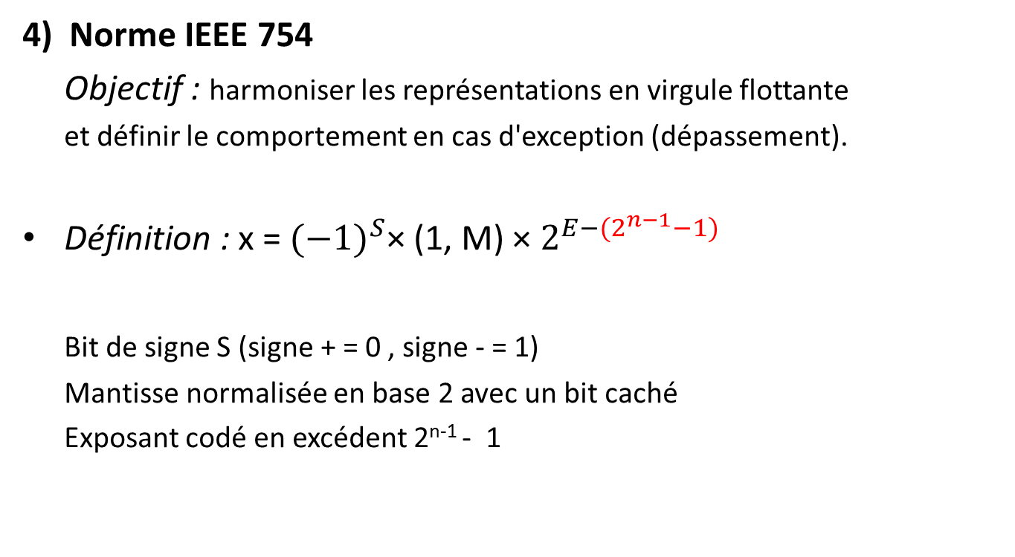
Représentation des informations
4) Norme IEEE 754
Objectif : harmoniser les représentations en virgule flottante
et définir le comportement en cas d'exception (dépassement).
Définition : x = ${(−1)}^{S}$× (1, M) × $2^{E−(2^{n−1}−1)}$
Bit de signe S (signe + = 0 , signe - = 1)
Mantisse normalisée en base 2 avec un bit caché
Exposant codé en excédent 2^{n-1} - 1

Slide 59
Représentation des informations
 | Simple précision sur 32 Bits | Double précision Sur 64 bits
Bit de signe | 1 | 1
Exposant | 8 | 11
Mantisse | 23 | 52
Codage de l’exposant | Excédent 127 | Excédent 1023
Variation de l’exposant | -126 à + 127 | -1022 à + 1023
Plus petit nombre | 2 ^{–126} | 2 ^{– 1022}
Plus grand nombre | (2-2⁻²³)× 2 ⁺¹²⁷ | (2-2⁻⁵²)× 2 ⁺¹⁰²³

Slide 60
Représentation des informations
Exemple 1
- 0,75 en simple précision
0,75 x 2 = 1, 5 ; 0, 5 x 2 = 1, 0
0,75 → 0,11 en binaire (0,50 + 0, 25)
soit 1, 1 x 2⁻¹ en forme normalisée
=> (-1)^{S} x (1+; 1000 0000 0000 0000 0000 0000) x 2¹²⁶ ⁻ ¹²⁷
En simple précision :
1 01111110 10000000000000000000000

Slide 61
Représentation des informations
Exemple 2:
1 10000001 01000000000000000000000 en simple précision
signe = 1
exposant = 129
mantisse = 1 x 2 ⁻² = 1/4 = 0,25
=> (-1)^{S} x (1 +.mantisse) x 2^{E-127} = (-1)1 x (1 + 0,25) x 2¹²⁹⁻¹²⁷
= -1 x 1,25 x 2²
= -5

Slide 62
Représentation des informations
Exemple 3:
Traduisons en binaire, simple précision, le nombre: - 1039,0₁₀
Convertir 1039 en binaire = 100 0000 1111
Normaliser la mantisse: 1, Mantisse = 1,00 0000 1111 x 2¹⁰
Exposant = 10 + biais soit: 10 + 127 = 137₁₀ = 1000 1001₂
Résultat: 1 1000 1001 000 00011 1100 0000 0000 0000

Slide 63
Représentation des informations
Remarques
1. Les exposants 00000000 et 11111111 sont interdits :
l’exposant 00000000 signifie que le nombre est dénormalisé ;
l’exposant 11111111 indique que l’on n’a pas affaire à un nombre (on note cette configuration NaN, Not a Number, et on l’utilise pour signaler des erreurs de calculs, comme par exemple une division par 0).
2. Les plus petit exposant est donc -126, et le plus grand +127.

Slide 64
Représentation des informations
Exception
Représentation du zéro.
La règle d’écriture de la partie fractionnaire dans le format IEEE impose que l'on déplace la virgule à droite du bit à "1« , le plus signifiant (de plus grand poids), dans le nombre binaire initial.
Exp: 0,001 0000 1110 sera transformé en:1, 0000 1110 x 2⁻³
Or cette méthode est inopérante pour un nombre nul.
Le zéro sera représenté par un exposant E nul et une partie fractionnaire F nulle. E = 0 ; F = 0

Slide 65
Représentation des informations
7. Autres représentations binaires:
Décimaux codés binaire (BCD) :
Chaque chiffre d'un nombre est codé individuellement en son équivalent binaire sur 4 bits.
Exp: 15 = 0001 0101
b. Code excédent 3 : BCD + 3 à chaque chiffre
Exp: 15 = 0100 1000

Slide 66
Représentation des informations
c. Opérations arithmétiques
Les codes représentant les chiffres décimaux étant sur 4 bits ce qui donne des configurations binaires en plus. Les résultats d’opérations peuvent générer ces configurations interdites. D’où la nécessité de correction.
En BCD: La correction est:
Si le résultat génère 1 CI ou Ret
Alors ajouter + 6 au résultat. Fsi
Exp: 6 0110 9 1001
+ 7 0111 + 8 1000
= 13 1101 = 17 1 0001
Donc + 6 + 0110 + 0110
= 1 0011 = 1 0111

Slide 67
Représentation des informations
2. En Excédant 3 (Excess 3):
La correction est:
Si retenue
alors + 3
sinon - 3 fsi
Exp: 4 0111 7 1010
+ 3 + 0110 + 8 + 1011
= 7 = 1101 = 15 = 10101
Donc - 0011 + 0011
( Soit + 1101)
= 1 1010 = 11000

Slide 68
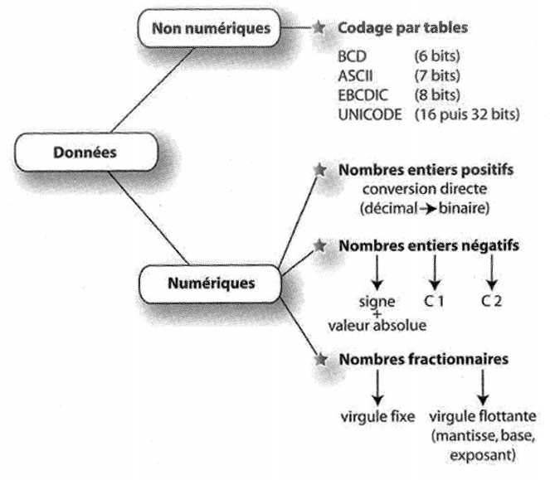
Récapitulatif des représentations de données

